Slide 1

" Сквозь тернии к звездам русский космос "
присоединяйтесь к встрече
Узнать подробнее

Slide 2
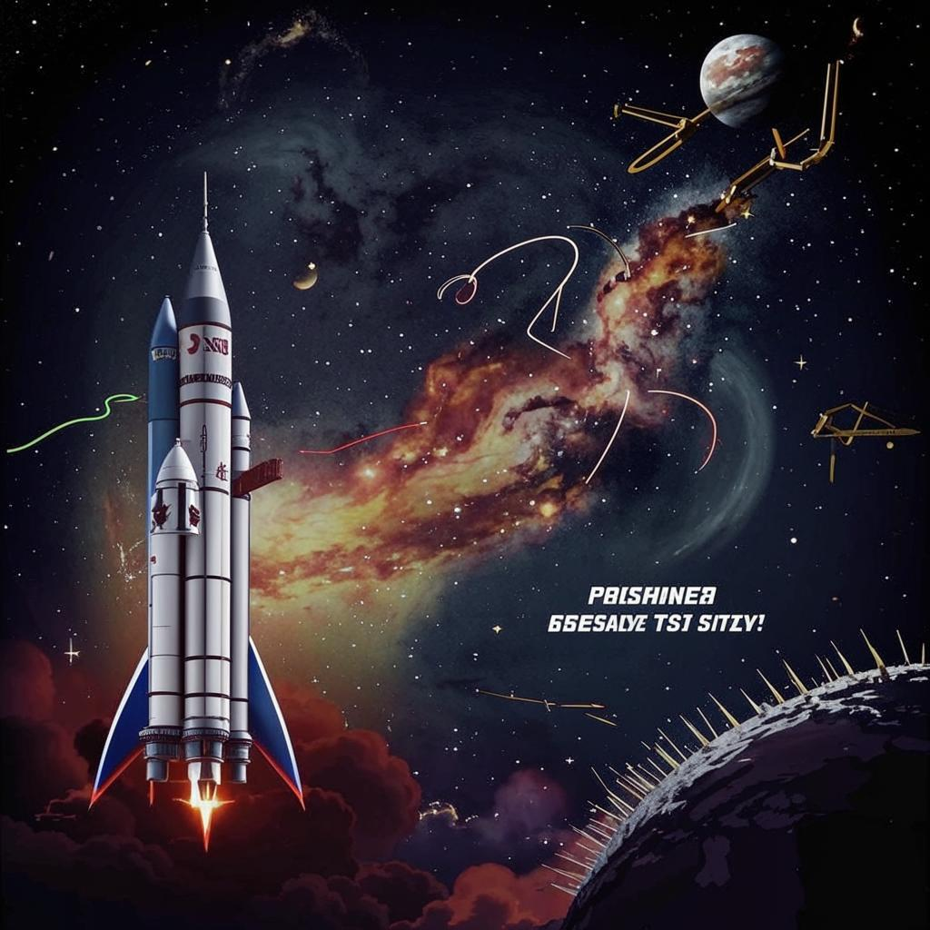
" Сквозь тернии к звездам русский космос "
присоединяйтесь к встрече
Подробнее

Slide 3

"Сквозь тернии к звездам русский космос": присоединяйтесь к встрече.
Узнать подробнее

